Slide 1
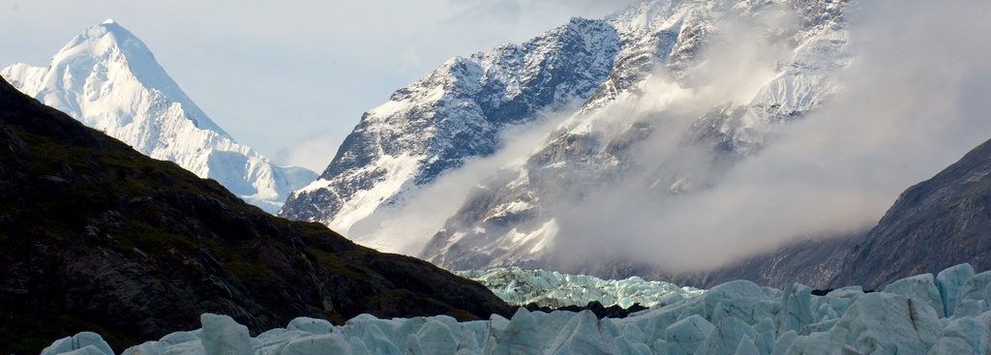
Prayer Meeting
for Persecuted Church Worldwide
신년기도회
2024년 1월 2일(화) pm7:30-9:00/Zoom
회의 ID 4286956103
Notes:
반사된 캡션이 있는 그림
(초급)
이 슬라이드의 그림 효과를 재현하려면 다음을 실행합니다.
홈 탭의 슬라이드 그룹에서 레이아웃을 클릭한 다음 빈 화면을 클릭합니다.
삽입 탭의 이미지 그룹에서 그림을 클릭합니다. 그림 삽입 대화 상자에서 그림을 선택한 다음 삽입을 클릭합니다.
그림 도구 아래의 서식 탭에 있는 크기 그룹에서 크기 및 위치 대화 상자 표시 아이콘을 클릭합니다. 그림 서식 대화 상자에서 이미지를 자르거나 크기를 조정하여 높이를 8.04 cm로 설정하고, 너비를 25.4 cm로 설정합니다. 그림을 자르려면 왼쪽 창에서 자르기를 클릭하고 오른쪽 창의 자르기 위치에서 높이, 너비, 왼쪽, 위쪽 상자에 원하는 값을 입력합니다. 그림 크기를 조정하려면 왼쪽 창에서 크기를 클릭하고 오른쪽 창의 크기 및 회전에서 높이 및 너비 상자에 원하는 값을 입력합니다.
그림을 선택합니다. 홈 탭의 그리기 그룹에서 정렬을 클릭하고 맞춤을 가리킨 후에 다음을 실행합니다.
슬라이드에 맞춤을 클릭합니다.
위쪽 맞춤을 클릭합니다.
그림 도구 아래의 서식 탭에 있는 그림 스타일 그룹에서 그림 효과를 클릭하고 반사를 가리킨 다음 반사 변형 아래에서 1/2 반사, 터치(첫 번째 행 왼쪽에서 두 번째 옵션)를 클릭합니다.
삽입 탭의 텍스트 그룹에서 텍스트 상자를 클릭하고 슬라이드에서 마우스를 끌어 텍스트 상자를 그립니다.
텍스트 상자에 텍스트를 입력하고 선택한 다음 홈 탭의 글꼴 그룹에 있는 글꼴 목록에서 굴림을 선택하고 글꼴 크기 상자에 42를 입력합니다.
홈 탭의 단락 그룹에서 텍스트 오른쪽 맞춤을 클릭하여 텍스트를 텍스트 상자 오른쪽에 맞춥니다.
텍스트 상자를 선택합니다. 그리기 도구 아래의 서식 탭에 있는 WordArt 스타일 그룹에서 텍스트 효과를 클릭하고 반사를 가리킨 다음 반사 변형 아래에서 1/2 반사, 터치(첫 번째 행 왼쪽에서 두 번째 옵션)를 클릭합니다.
그리기 도구 아래의 서식 탭에 있는 WordArt 스타일 그룹에서 텍스트 효과 서식 대화 상자 표시 아이콘을 클릭합니다. 텍스트 효과 서식 대화 상자의 왼쪽 창에서 텍스트 채우기를 클릭하고 텍스트 채우기 창에서 단색 채우기를 선택한 후에 다음을 실행합니다.
색 옆의 단추를 클릭한 다음 테마 색 아래에서 흰색, 배경 1(첫 번째 행 왼쪽에서 첫 번째 옵션)을 클릭합니다.
투명도 상자에 12%를 입력합니다.
슬라이드에서 텍스트 상자를 그림 위로 끌어 필요한 대로 배치합니다.
이 슬라이드의 배경을 재현하려면 다음을 실행합니다.
슬라이드 배경 영역을 마우스 오른쪽 단추로 클릭한 다음 배경 서식을 클릭합니다. 배경 서식 대화 상자의 왼쪽 창에서 채우기를 클릭하고 채우기 창에서 그라데이션 채우기를 선택한 후에 다음을 실행합니다.
종류 목록에서 방사형을 선택합니다.
방향 옆의 단추를 클릭한 다음 가운데에서(왼쪽에서 세 번째 옵션)를 클릭합니다.
슬라이더에 중지점이 두 개 나타날 때까지 그라데이션 중지점에서 추가 또는 제거를 클릭합니다.
또한 그라데이션 중지점 아래에서 앞서 추가한 그라데이션 중지점을 다음과 같이 사용자 지정합니다.
목록에서 중지점 1을 선택하고 다음을 실행합니다.
중지점 위치 상자에 10%를 입력합니다.
색 옆의 단추를 클릭한 다음 테마 색 아래에서 흰색, 배경 1, 5% 더 어둡게(두 번째 행 왼쪽에서 첫 번째 옵션)를 클릭합니다.
목록에서 중지점 2를 선택하고 다음을 실행합니다.
중지점 위치 상자에 99%를 입력합니다.
색 옆의 단추를 클릭한 다음 테마 색 아래에서 흰색, 배경 1, 35% 더 어둡게(다섯 번째 행 왼쪽에서 첫 번째 옵션)를 클릭합니다.

Slide 2




순서
찬양 5’
영상(3‘)
OPENDOORS CORE VALUE(5’)
기도제목 나눔 15’
오픈도어 기도용사들을 위한 기도(30’)

Slide 3

OPEN DOORS CORE VALUE/핵심가치
1. 우리는 그리스도의 몸의 지체이다.
We are part of the Body of Christ.
2. 우리는 박해 받는 교회를 섬긴다.
We are Persecuted Church driven.
3. 우리는 성경의 사람이다.
We are people of the Bible.
4. 우리는 기도의 사람이다.
We are people of prayer.
5. 우리는 믿음으로 살며 사역한다.
We live and work by faith.
6. 우리는 예수 그리스도와 그의 지상명령에 헌신한다.
We are devoted to Jesus Christ and His commission.
7. 우리는 오직 하나님의 영광을 위해 사역한다.
We are motivated solely for the glory of God.

Slide 4
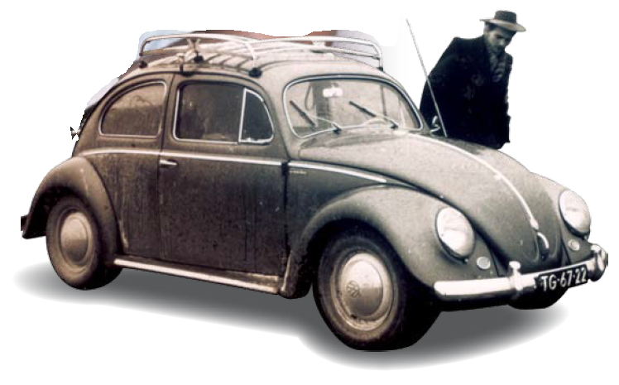
1. 우리는 그리스도의 몸의 지체이다.
We are part of the Body of Christ; a people to people people.
현장에 함께 있어 준다.
Be present.
우리는 서로 인격적인 만남이 필요하다.
We need the personal touch of each other.
서로에게 예수 그리스도가 되어 준다.
Be Jesus to each other.

Slide 5

3.2. 우리는 박해 받는 교회를 섬긴다.
We are Persecuted Church driven.
이것은 우리의 사역을 다른 사역과 구분 짓는 핵심요소이다.
This is what makes our ministry distinctive!
우리는 예수 그리스도를 따르기 위해 가장 비싼 대가를 치르는 사람들이 있는 곳이라면 가능한 어디든지 가서 그들의 이야기를 듣고 그들의 필요를 도우며 최선을 다해 섬긴다.
We serve those who pay the highest price for following Jesus by listening to them and meeting their needs wherever possible.

Slide 6

3.3. 우리는 성경의 사람이다.
We are people of the Bible.
성경을 읽고,
성경대로 살고,
성경이 되자.
Read the Bible,
to live the Bible,
and be the Bible.

Slide 7

3.4. 우리는 기도의 사람이다.
We are people of prayer.
기도는 우리에게 산소와 같다.
Prayer is our oxygen.
기도는 하나님과 동행하는 우리의 삶이다.
Prayer is our life with God.

Slide 8
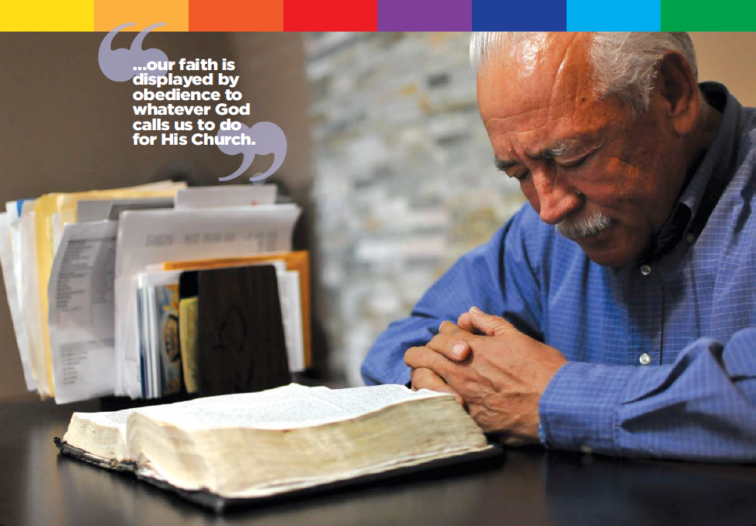
3.5. 우리는 믿음으로 살며 사역한다.
We live and work by faith.
우리는 위험을 기꺼이 감당하는 조직이다.
We are an organization that takes RISKS.
우리는 우리의 삶과 사역에 있어서 하나님만 전적으로 의지한다.
We live and work in total dependency on God.

Slide 9
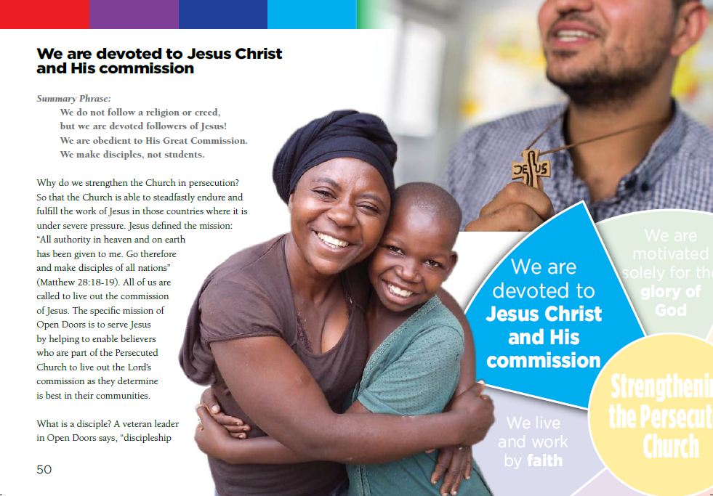
3.6. 우리는 예수 그리스도와 그의 지상명령에 헌신한다.
We are devoted to Jesus Christ and His commission.
우리는 어떤 종교나 신조를 따르는 자들이 아니라 예수를 따르는데 헌신된 사람들이다.
We do not follow a religion or creed, but we are devoted followers of Jesus!
우리는 그 분의 지상명령에 순종한다.
We are obedient to His Great Commission.
우리의 학생이 아니라, 제자의 길을 지향한다.
We make disciples, not students.

Slide 10
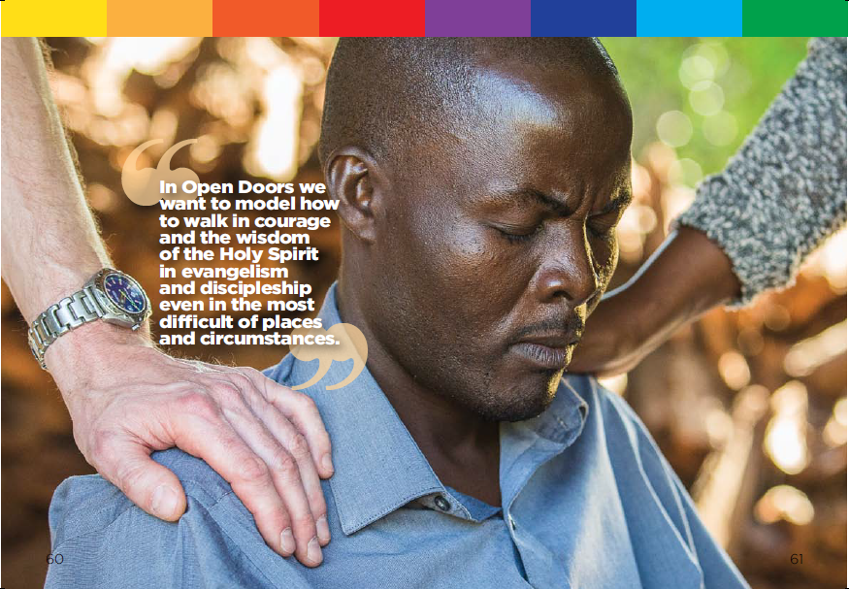
3.7. 우리는 오직 하나님의 영광을 위해 사역한다.
We are motivated solely for the glory of God.
하나님께서 우리 사역의 능력 되시기에, 오직 주님께서 모든 영광을 받으셔야 한다.
God’s power at work in us,
so that He receives all the glory.

Slide 11
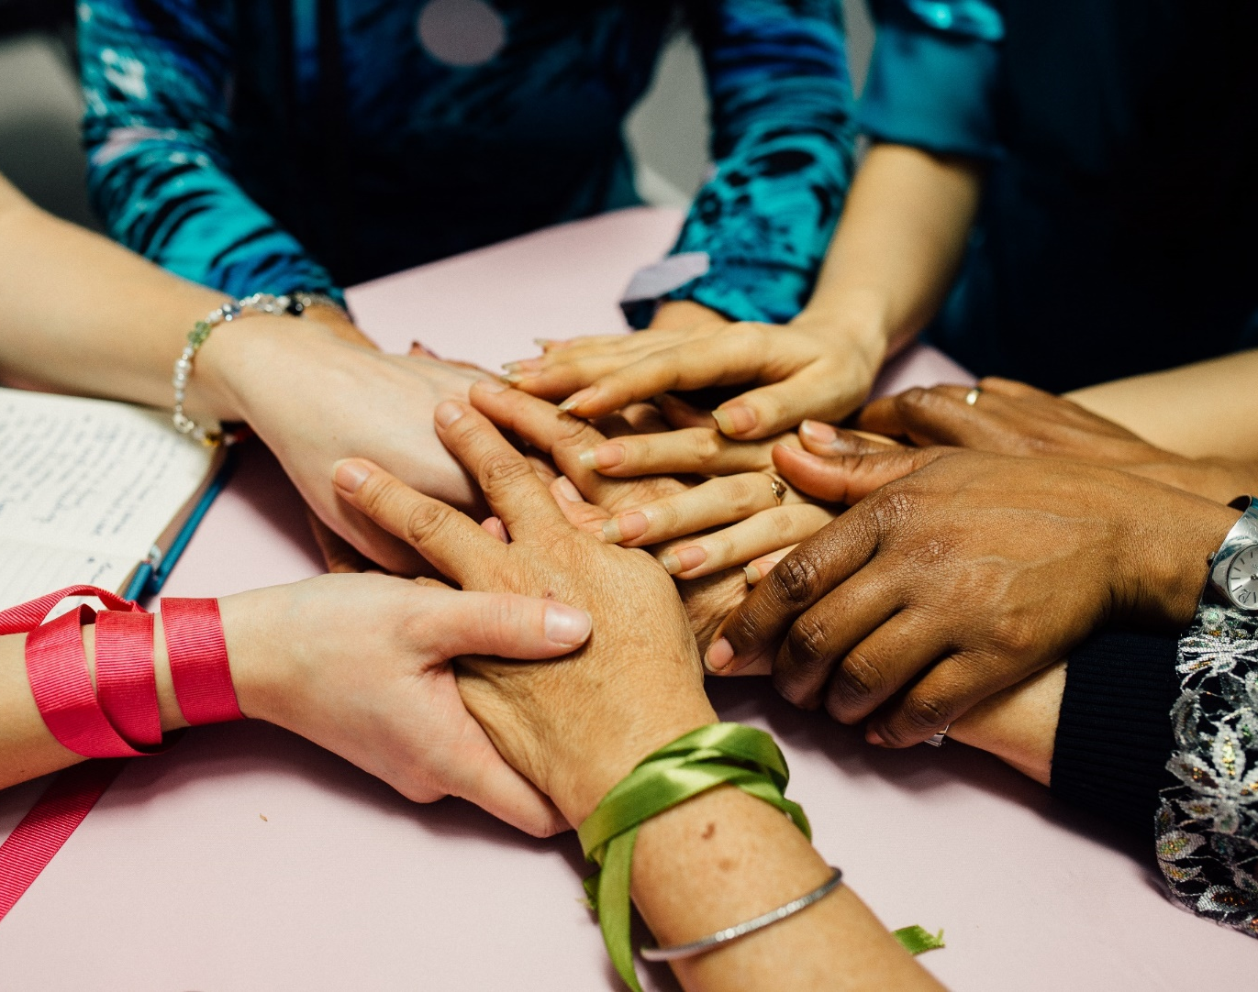
OPEN DOORS
CORE VALUE
박해 받는 교회를 위한 기도 인도자는 무엇을 어떻게 준비해야 할까요?
시79편에서 영감을 받은
중동과 아프리카에 있는 성도들을 위한
기도문

Slide 12
시편 79편
1절, 하나님이여, 이방 나라들이 주의 기업의 땅에 들어와서 주의 성전을 더럽히고 예루살렘이 돌무더기가 되게 하였나이다
2절, 그들이 주의 종들의 시체를 공중의 새에게 밥으로, 주의 성도들의 육체를 땅의 짐승에게 주며,
3절, 그들의 피를 예루살렘 사방에 물같이 흘렸으나 그들을 매장하는 자가 없었나이다.
4절, 우리는 우리 이웃에게 비방 거리가 되며 우리를 에워싼 자에게 조소와 조롱 거리가 되었나이다.
5절, 여호와여 어느 때 까지니이까 영원히 노하시리이까 주의 질투가 불붙듯 하시리이까
6절, 주를 알지 아니하는 민족들과 주의 이름을 부르지 아니하는 나라들에게 주의 노를 쏟으소서
7절, 그들이 야곱을 삼키고 그의 거처를 황폐하게 함이니이다.
8절, 우리 조상들의 죄악을 기억하지 마시고 주의 긍휼로 우리를 속히 영접하소서 우리가 매우 가련하게 되었나이다.
9절, 우리 구원의 하나님이여 주의 이름의 영광스러운 행사를 위하여 우리를 도우시며 주의 이름을 증거하기 위하여 우리를 건지시며 우리 죄를 사하소서
10절, 이방 나라들이 어찌하여 그들의 하나님이 어디 있느냐? 말하나이까? 주의 종들이 피 흘림에 대한 복수를 우리의 목전에서 이방 나라에게 보여 주소서
11절 갇힌 자의 탄식을 주의 앞에 이르게 하시며, 죽이기로 정해진 자도 주의 크신 능력을 따라 보존하소서
12절, 주여 우리 이웃이 주를 비방한 그 비방을 그들의 품에 칠 배나 갚으소서
13절 우리는 주의 백성이요 주의 목장의 양이니 우리는 영원히 주께 감사하며 주의 영예를 대대에 전하리이다.
오 하나님, 알 사바브, ISIS, 보코하람 등 모든 테러집단들을 보소서. 그들이 교회들을 무너뜨리고, 목회자들을 살해하고, 우리의 집을 파괴하여 잔해만 남깁니다.
그들이 당신의 종들을 죽이고, 그 시신을 해안가에 썩게 내버려 두며 이 장면을 유튜브로 송출하여 자신들의 자랑거리인 것 마냥 전 세계에 드러냅니다.
당신 백성의 피가 강같이 흐르고 우리는 그 순교자를 위해 제대로 된 장례식도 치르지 못합니다.
거기에서 우리는 그들이 내 뱉는 증오의 말들을 들어야 합니다. 그들은 중동에 기독교를 말살하고자 맹세하였습니다. 그들은 우리에게 와서 이슬람으로 개종하라 그렇지 않으면 죽는다고 강요합니다.
주여 언제까지 주의 신부된 교회를 심각한 증오 가운데 두시겠습니까?
지금이 바로 그 핍박자들을 벌하실 때입니다. 이 테르리스트들은 그들의 명예를 위해 이 일들을 한다고 합니다. 그들의 길이 잘못되었다는 것을 보여주시옵소서.
그들의 눈을 여셔서 그들이 진정한 왕 되신 예수 그리스도를 보게 하여 주소서.
그리고 전세계가 주님께서 하시는 일을 보고 당신께 영광 돌리게 하소서.

Slide 13

박해 받는 교회를 위한 기도(30')
Prayer for Persecuted Church

Slide 14

Arise Africa Campaign
아프리카여 일어나라 폭력적 박해에 맞서서
본 캠페인은 사하라 이남 아프리카의 폭력적인 기독교 박해 속에서 고통받고 있는 그리스도 안의 형제, 자매들을 기억하고 함께 연합하며 폭력적인 박해에 함께 맞서기 위한 사역입니다.
저희가 함께하지 않으면 이 곳의 교회들은 미래를 잃어버릴 수도 있습니다. 오픈도어는 앞으로 4년 동안 이 캠페인을 진행하며 전세계 교회들이 이 폭력적인 박해에 맞서 함께 일어서기를 기대합니다. 깨어 간절히 기도해주시고 지원해주시고, 현재 아프리카에서 일어나고 있는 일들에 대해서 함께 나눠주세요.
오픈도어는 극단주의 이데올로기와 만연해 있는 폭력에 맞서기 위해 캠페인활동을 하며 변화를 만들어 낼 것입니다. 그리고 향후 4년 동안 사하라 사막 이남 아프리카의 400만 명의 기독교인들을 접촉하고 이들에게 영적, 물질적, 그리고 정신적 지원을 제공할 계획입니다.
하나님께서 돕고 계십니다. 여러분도 아프리카의 폭력적인 기독교 박해에 함께 맞서 주세요.

Slide 15

Day 1. 사하라 이남 아프리카의 교회를 위해 기도합니다.
Pray for the Church in Sub-Saharan Africa.
사하라 이남 아프리카 교회의 생존을 위해 기도합니다. 기독교인들이 예수님을 굳게 붙들 수 있도록 도와주세요.
사헬 지역 성도들을 위해 기도합니다. 폭력과 살인으로 인해 생긴 트라우마를 치료해 주시고, 이들의 마음을 위로하여 주옵소서.
박해가 심해지는 가운데에서도 그리스도인들이 하나님의 영광을 구할 때에 지혜와 믿음과 피할 길을 주시기를 간절히 기도합니다.
우리가 사방으로 욱여쌈을 당하여도 싸이지 아니하며 답답한 일을 당하여도 낙심하지 아니하며 박해를 받아도 버린 바 되지 아니하며 거꾸러뜨림을 당하여도 망하지 아니하고 (고후 4:8-9)

Slide 16

Day 2. 사하라 이남 아프리카의 지도자를 위해 기도합니다.
Pray for the leaders of sub-Saharan Africa.
사하라 이남 아프리카의 혼란 속에서 안정을 찾을 수 있도록 기도합니다. 특별히 정치 지도자들이 부족, 종교, 성별에 관계없이 모든 사람들이 평화롭게 살 수 있는 안전한 국가를 만들 수 있도록 도와 주세요.
현명한 지도자들이 경제 위기 가운데서도 국가를 안정적으로 이끌 수 있도록 인도해 주세요.
박해를 받은 교회 지도자들을 위해 기도합니다. 새 힘을 더하시고, 회복시켜 주셔서, 다시 교회를 인도할 수 있도록 영적으로 잘 준비시켜 주세요.
임금들과 높은 지위에 있는 모든 사람들을 위하여 하라 이는 우리가 모든 경건과 단정함으로 고요하고 평안한 생활을 하려 함이라
(딤전2:2)

Slide 17

Day 3. 사하라 사막 이남 지역의 젊은이들을 위해 기도해 주세요.
아프리카 인구의 60% 이상이 25세 미만입니다. 교회는 젊고 역동적이며 성장하고 있습니다. 그러나 사하라 이남 아프리카에서는 폭력적인 박해로 젊은이들의 삶이 황폐화되고 있습니다.
아버지! 사하라 사막 이남 아프리카의 젊은 그리스도인들을 보호하여 주세요.
예수님! 청소년들에게 힘과 은혜를 주셔서, 극심한 핍박에도 불구하고 예수님을 계속 따르게 해 주세요.
트라우마 치료, 영적 도움, 기술 및 고용 훈련을 통해 올해 나이지리아에서 42,000명의 젊은 기독교인을 지원하고자 하는 Open Doors의 사역을 사용하여 주세요.
대대로 주께서 행하시는 일을 크게 찬양하며 주의 능한 일을 선포하리로다. (시145:4)

Slide 18

Day 4. 사하라 사막 이남 지역의 슬픔에 잠긴 사람들을 위해 기도해 주세요.
“여호와는 마음이 상한 자를 가까이 하시고 충심으로 통회하는 자를 구원하시는도다.” - 시편 34:18
슬픔과 상실감에 사로잡혀 절망속에 있는 가족들을 위해 기도해 주세요.
주님께서 개입하여 치명적인 공격을 중단시키고 반군들의 마음이 증오에서 사랑으로 바뀌도록 기도해 주세요.
긴급한 도움이 필요한 유가족들에게 오픈도어의 실질적인 지원과 돌봄의 손길이 이어지도록 기도해 주세요.

Slide 19

Day 5. 강제로 피신한 사람들을 위해 기도해 주세요.
아프리카 전역에서 1,200만 명이 넘는 사람들이 집을 잃었고 어떤 지역에서는 교회의 존재 자체가 위협 받고 있습니다. 많은 사람들이 보코하람과 이슬람 국가(IS)와 같은 지하디스트 무장단체를 피해 탈출했습니다.
강제로 도망쳐야 하는 그리스도인 가족들이 인내할 수 있는 용기와 힘을 주시도록 기도합니다.
점점 더 위험해 지는 곳에서 교회를 인도하는 목회자들에게 지혜를 주세요.
그리스도인들이 피신하는 동안에도 교회가 강하고 영향력 있고 담대하게 회복되도록 기도합니다.

Slide 20

Day 6. 학대 받는 여성들을 위해 기도해 주세요.
사하라 사막 이남 아프리카 전역에서 우리는 마을에서 납치되어 혹독하고 잔인한 학대를 당하는 소녀와 여성에 대한 소식을 종종 듣습니다. 강간과 성폭력은 잔인한 박해 전술입니다.
나이지리아, 부르키나파소, 카메룬, 말리, 콩고민주공화국에서 매일 폭행의 위험을 안고 살아가는 젊은 그리스도인 여성들을 위해 기도합니다.
기독교 여성들이 이 위협적인 시대에서 보호받으며, 예수님께 굳건히 붙들린 바 되고, 하나님의 자녀로서의 정체성을 확고히 하며 살아 갈수 있도록 기도합니다.
극단주의 단체의 기독교 소녀들의 잔인한 납치가 중단되도록 기도합니다. 납치된 소녀들은 폭도들과 강제로 결혼하게 됩니다.

Slide 21

Day7. Pray for Arise Africa.
“일어나라 빛을 발하라 이는 네 빛이 이르렀음이니라” - 이사야 60:1
사역적으로 우리는 사하라 사막 이남 아프리카에 있는 수백만 명의 기독교인을 영적, 육체적, 정서적으로 지원하는 것을 목표로 합니다. 4년 간의 Arise Africa 캠페인을 통해 전 세계 교회가 깨어나 이 지역에서 일어나고 있는 사건들에 대해 직접 관여하는 것을 보고 싶습니다.
기도로 참여하든지 다른 어떤 것이든지 Arise Africa에서 나의 역할을 보여달라고 하나님께 간구하십시오.
전 세계의 기독교인들이 사하라 사막 이남의 아프리카 가족을 위해 기도하고, 목소리를 내고, 후원할 것을 확신하도록 기도합니다.
카메룬, 부르키나파소, 나이지리아, 말리, 콩고민주공화국에 있는 오픈도어의 파트너들의 주님의 보호하심을 위해 기도합니다.

Slide 22
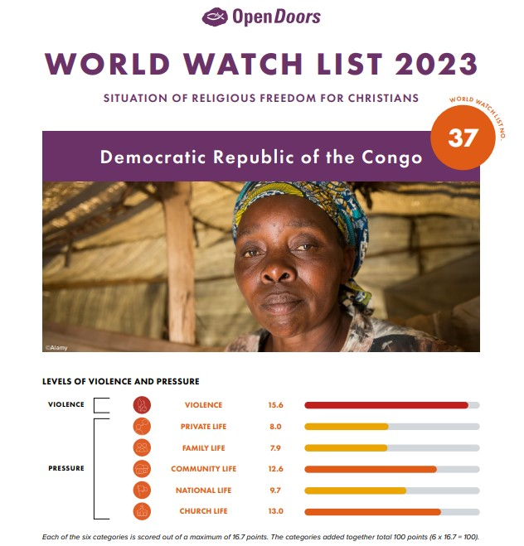
WWL 박해순위 37위 국가/Democratic Republic of the Congo
오픈도어는 지역 파트너를 통해 박해 생존 훈련, 경제적 역량 강화 프로젝트 및 트라우마 치료를 통해 콩고의 기독교인을 지원합니다.
"또 주께서 주의 구원하는 방패를 내게 주시며 주의 오른손이 나를 붙들고 주의 온 유함이 나를 크게 하셨나이다. 내 걸음을 넓게 하셨고 나를 실족하지 않게 하셨나이 다." (시편 16:8)
콩고민주공화국(DRC) 동부는 지금 기독교인들에게 위험한 곳입니다. 기독교 가정과 교회를 공개적이고 잔인하게 목표로 삼고 있는 이슬람연합민주군(ADF)으로 알려진 이슬람 극단주의 단체 를 포함한 반군 단체들이 이 지역을 장악하기 위해 싸우고 있습니다.
이 지역의 기독교인들은 납치의 위협을 안고 살고 있으며 끔찍한 폭력이 일상화되어 있습니다. ADF는 여성을 납치하고 강간하며 병사들과 결혼하도록 강요합니다. 콩고의 법률 시스템 을 통한 정의의 기회는 거의 없습니다. 많은 그리스도인들이 강제로 집을 떠나 더 친근한 마을 에서 피난처를 찾아야 했습니다. 오픈도어 파트너는 비상 사태 때 필요들을 제공하고 있습니다. 지역 교회를 통해 실향민을 돕고 있습니다.
무슬림이나 원주민 배경에서 기독교인이 된 사람들은 여전히 전통적인 종교 활동에 참여하라는 압력을 받습니다. 박해 척도의 가장 극단적인 경우에 해당하는 기독교로 개종한 여성들은 강제로 결혼하거나 임신시키거나 이혼당할 수 있습니다. 콩고 전역에서 부패에 반대하는 기독교 지도자들은 정부로부터 괴롭힘과 간섭을 경험합니다.

Slide 23
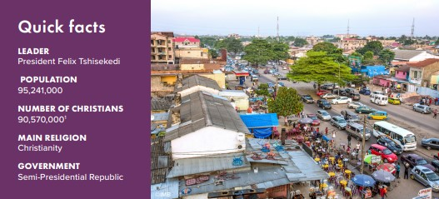
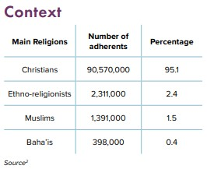
WWL 박해순위 37위 국가/
DRC 콩고민주공화국
콩고 정부의 안정과 정의 회복을 위해
교인들을 돌볼 때 하나님께서 교회 지도자들에게 큰 지혜와 힘을 주시도록
트라우마 상담 및 긴급 구호를 제공하는 교회를 도울 수 있도록

Slide 24
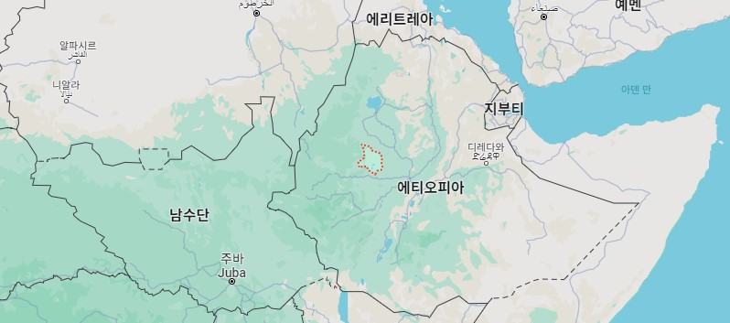
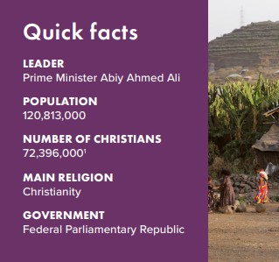
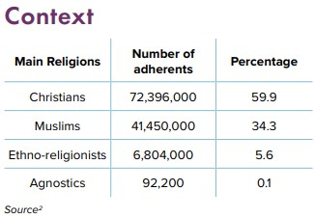
#에디오피아: 교회에 대한 표적 또는 우발적인 드론 공격으로 목숨을 잃은 에티오피아 신자들을 위해 기도해주세요.
2023년 12월 24일, 오로미아주 호로 구두루 웰레가 지역의 베로 케벨레 마을(아디스 아베바에서 북서쪽으로 약 200킬로미터 떨어진 곳)에서 바로순복음교회 신자들이 교회 건물 안에서 일을 하고 있었습니다. 그들은 교회 밭에서 수확한 옥수수를 가공하고 있었습니다. 그런데 갑자기 정부군의 드론이 교회 건물에 떨어져 폭발한 것입니다. 성도 8명이 목숨을 잃고 5명이 중상을 입었습니다.
이 지역에서는 정부와 오로모 해방군(OLA: Oromo Liberation Army) 간의 분쟁이 계속되고 있습니다. 실수에 의한 공격인지 의도적인 공격인지는 아직 명확하지 않습니다. 정부 대변인 레게세 툴루는 공습에 대한 설명을 "절대적인 거짓말"이라고 일축했습니다. 정부는 폭발이 이 지역에서 활동하는 무장 세력에 의해 발생했다고 말했습니다.
실수였든 아니든, 교회는 지역 목사, 집사 2명, 찬양 인도자 2명을 포함해 8명의 소중한 교인을 잃었습니다. 또, 다른 세 형제는 병원에서 목숨을 건 사투를 벌이고 있습니다. 그리스도의 몸은 슬픔과 고통을 겪고 있습니다.
사망한 형제들의 가족을 위해 사랑하는 가족을 잃은 슬픔을 극복할 수 있도록 위로와 인내를 주시기를 기도해 주세요.
그리고 부상자들의 치유와 빠른 회복을 위해 기도해 주세요.
또한 원치 않지만 매일 계속되는 갈등을 겪고 있는 지역사회를 위해 기도해 주세요. 에티오피아 국가에도 하나님의 개입하셔서 크고 작은 모든 갈등이 사라지도록 기도해 주세요..

Slide 25
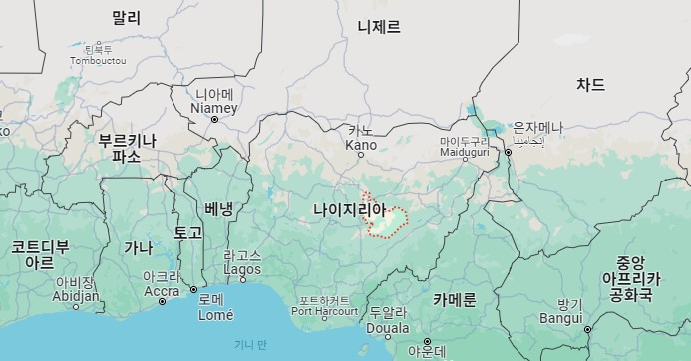
나이지리아 성탄절 총격으로 113명 사망_2023.12.26
나이지리아 플라토 주에서 기독교인이 대다수인 마을에 총격범들에 의해 최소 113명을 살해됐다.
잘 조직된 공격은 크리스마스 이브에 시작되어 월요일 새벽까지 계속되었습니다. 공격자들의 신원과 동기는 정확히 알려지지 않고 있지만, 기독교인을 향한 폭력은 나이지리아에서 흔히 볼 수 있는 현실입니다.
플라토 주 보코스의 지방 정부 수장인 먼데이 카사(Monday Kassah)는 이 지역의 최소 20개 마을을 겨냥한 이번 공격으로 300명 이상이 부상당했다고 전했습니다. (알자지라).
사랑하는 가족, 지역 교회와 함께 평화로운 성탄절을 보내려던 많은 동료 기독교인들이 다시 한 번 잔인한 공격을 당한 것은 비극적인 일입니다.
목숨을 걸고 대학살을 피할 수 있었던 사람들은 이제 삶의 터전을 잃고 트라우마에 시달리며 슬픔에 잠겨 있습니다.
우리는 이러한 상황 속에서 형제들이 주님의 풍성한 은혜를 경험할 수 있도록 간절히 기도해야 합니다."
이번 테러로 사랑하는 가족을 잃고 슬퍼하는 모든 이들에게 하나님의 위로가 임하도록 기도해주세요.
이재민이 된 모든 이들에게 하나님의 공급하심이 적절하게 이루어 지도록 기도해주세요.
추가 공격으로부터 주변 지역을 보호하기 위한 정부의 신속하고 단호한 조치를 위해 기도해주세요.

Slide 26

박해현장: #북한의 기독교 박해 중단과 지하교회 성도들을 위해 기도합니다.
북한 인권 상황의 개선을 위해 기도합시다. 코로나 19 대유행을 전후하여 북한 인권상황이 더욱 열악해지고 있습니다. 각종 통제조치의 장기화 및 한류 미디어를 포함한 반사회주의/비사회주의의 행태 척결을 위한 노력은 새로운 법률[반동사상문화배격법(20.12),청년교양보장법(21.9),평양문화어보호법(23.1),국가기밀보호법(23.2)]과 강화된 단속 및 처벌로 표현되고 있습니다. 주민들의 기본적인 자유는 당국의 강화된 통제와 공포정치 속에 더욱 침해 받고 있습니다. 북한이 방향을 돌이켜 억압과 통제, 그리고 과도한 형벌과 단속이 중단되도록 기도합시다. 북한 당국이 주장하는 우리식의 인권이 아닌, 주민들의 자유와 권리가 보장되고 생활 환경이 개선되는 진정한 인권개선이 이루어지도록 기도합시다.
하나님, 김정욱(2013), 김국기(2014), 최춘길(2014)선교사와 탈북민 출신 김원호(2016), 함진우(2016), 고현철(2016)씨, 그리고 조선족 사역자들은 여전히 북한에 억류되어 있습니다.
북한의 지하교회에서 예배를 드리다가 체포된 성도들을 주께서 보호해 주시고, 당의 탄압과 형벌의 두려움도 끊을 수 없는 주의 사랑이 북한에 널리 전파되게 하옵소서. 혹독한 감시 속에서도 신앙의 뿌리를 잃지 않고, 그 자손에게도 고난의 길을 권하며 하나님의 법도를 기억하고 행하는 지하교인을 통해 이 땅의 소망을 보게 됩니다.
​서로를 감시하고 고발하며 신뢰가 사라진 사회 속에서 인간성을 상실해 가는 북한 주민을 불쌍히 여기사 주의 은혜로 복음을 들려주시고, 원래의 존귀한 생명을 회복케 하소서. 지금도 숨죽여 예배하는 성도들의 기도에 이 땅의 우상 숭배와 독재 정권이 속히 무너져, 자유롭게 주님을 찬양하며 북한과 열방에 복음을 전하는 그날이 오게 하옵소서.

Slide 27



박해 받는 교회를 위한 기도가 이 땅에 요원의 불길처럼 뜨겁게 일어나기를 기도합니다.
오픈도어 기도용사들을 위하여
WWL 2024(1월 17일)를 위하여
2024 Muskathlon 대회를 위하여
오픈도어 1,300여 명의 사역자들이 브라더 앤드류의 길을 따라 믿음과 용기를 잃지 않고, 겸손하게 박해 받는 교회를 잘 섬길 수 있게 하옵소서!
화요기도모임을 지키는 기도용사들을 축복하시고, 각 가정마다 하나님의 부르심의 소망이 밝게 빛나게 하시고, 부르짓는 간구를 들으시며, 일평생 주님을 영화롭게 하는 거룩한 삶이 되게 하옵소서
예수의 제자의 길을 끝까지 걸어가게 하옵소서!
2024년 세계박해지수인 월드와치리스트 발표를 앞두고 잘 준비할 수 있도록 담당자에게 지혜를 주시기를 기도합니다. 전세계 박해 현장을 향한 조사와 연구가 잘 정리되게 하시고, 박해 받는 교회의 믿음의 승리가 자유세계 교회들에게 큰 도전이 되게 하옵소서!
각종 매체를 통해 한국교회와 성도들에게 가장 효율적으로 전달할 수 있는 방법을 예비하여 주옵소서!
WWL 지역별 설명회 일정이 순조롭게 조율되고, 예비된 기도용사들과의 만남을 축복하소서!
2024년 머스카슬론 대회가 10월 8-9일 진행됩니다. 화란에서 30명이 지원했습니다. 1만 유로 참가비 모금과 준비하는 기간동안 북한지하교회 성도들을 향한 주님의 긍휼한 마음을 부어 주시기를 기도합니다.
한국 참가자 50명을 예비하여 주시고, 한국 기독 청년들이 영적으로 서로 도전 받고 일깨어 남은 바 죽게 된 자를 돌아보는 비전이 공유되기를 기도합니다.

Slide 28

내가 그리스도를 본받는 자 된 것같이 너희는 나를 본받는 자가 되라.(고전11:1)
Follow my example, as I follow the example of Christ.(1cor 11:1)
김경복선교사
odsk@opendoors.or.kr
한국오픈도어선교회 카카오채널

